Slide 1
Spectacle pour tout-petits KANALA - Conte musical
Spectacle du 20 Octobre 2023

Slide 3
Un partenariat avec l’école maternelle « La Fontaine » de Sennecey-Lès-Dijon ainsi que l’investissement de la commune ont permis le dépôt de candidature au dispositif « 1ers Pas en Côte-d’Or » pour recevoir l’artiste conteur Manolo et son conte musical KANALA à destination des enfants accueillis par les assistants maternels et les familles des 6 communes du RPE « Voyageur » ainsi qu’aux enfants de la petite section de maternelle.
Nous avons mis en place deux séances, suivies chacune d’un temps de découverte des calebasses et autres instruments.

Slide 4
Communication

Slide 5
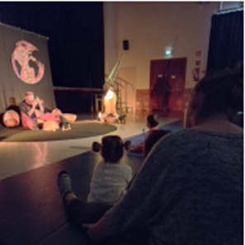
La séance pour
les enfants de moins
de 3 ans
9 Assistantes maternelles
Avec 17 enfants
Et 5 parents avec 6 enfants

Slide 6
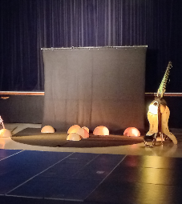
Retour en images…

Slide 7
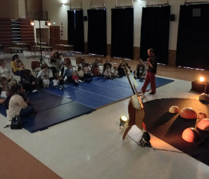
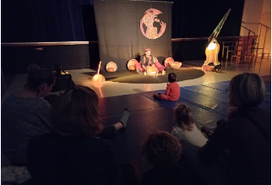
Séance pour le Relais Petite Enfance « Voyageur »

Slide 8
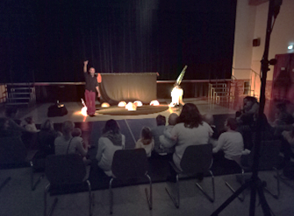
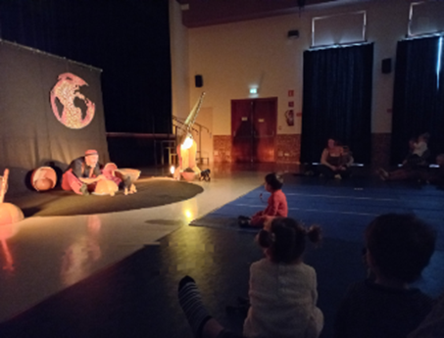
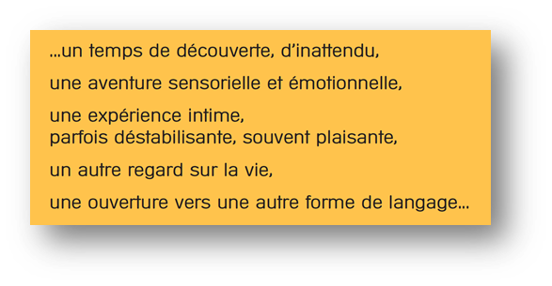

Slide 9
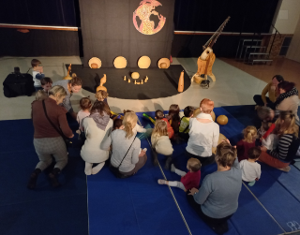
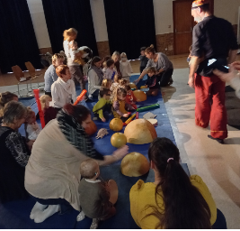
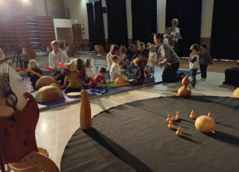
Atelier découverte des sons

Slide 10
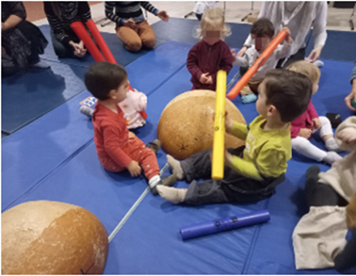
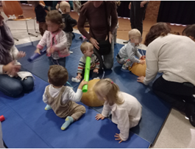

Slide 11
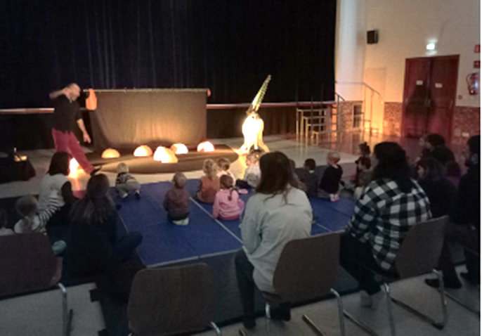
La séance
pour les enfants
de petite section
de maternelle
23 enfants et 8 accompagnateurs

Slide 12
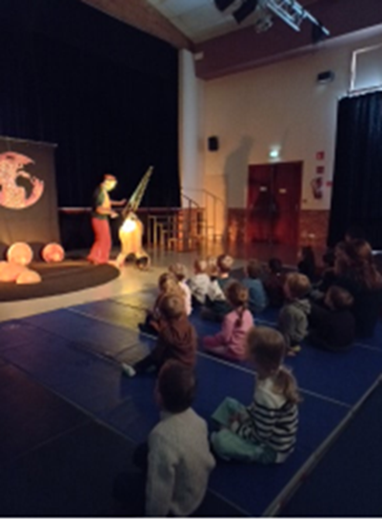
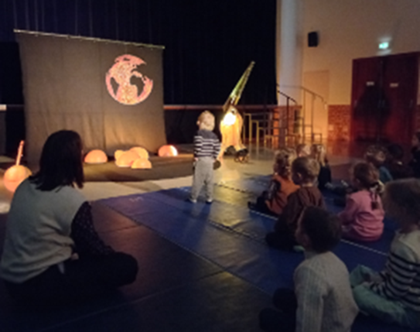
Séance pour les enfants de petite section maternelle

Slide 13
Merci ! - Au Conseil Départemental pour son dispositif « 1^{ers} Pas en Côte-d'Or » - A l’école maternelle « La Fontaine » de Sennecey-Lès-Dijon pour son partenariat essentiel à la mise en place d’un tel projet - A la commune de Sennecey-Lès-Dijon pour la mise à disposition de son personnel et de cette belle salle polyvalente - A l’artiste Manolo pour sa créativité, sa bienveillance et son professionnalisme. - Au public, petits et grands, d’être venu partager ce moment de poésie

Slide 14
REALISE PAR
Aline CLEMENT
Relais Petite Enfance « Voyageur »
N° téléphone : 06.42.03.06.66
rpe-voyageur@vyv3.fr

